Slide 1
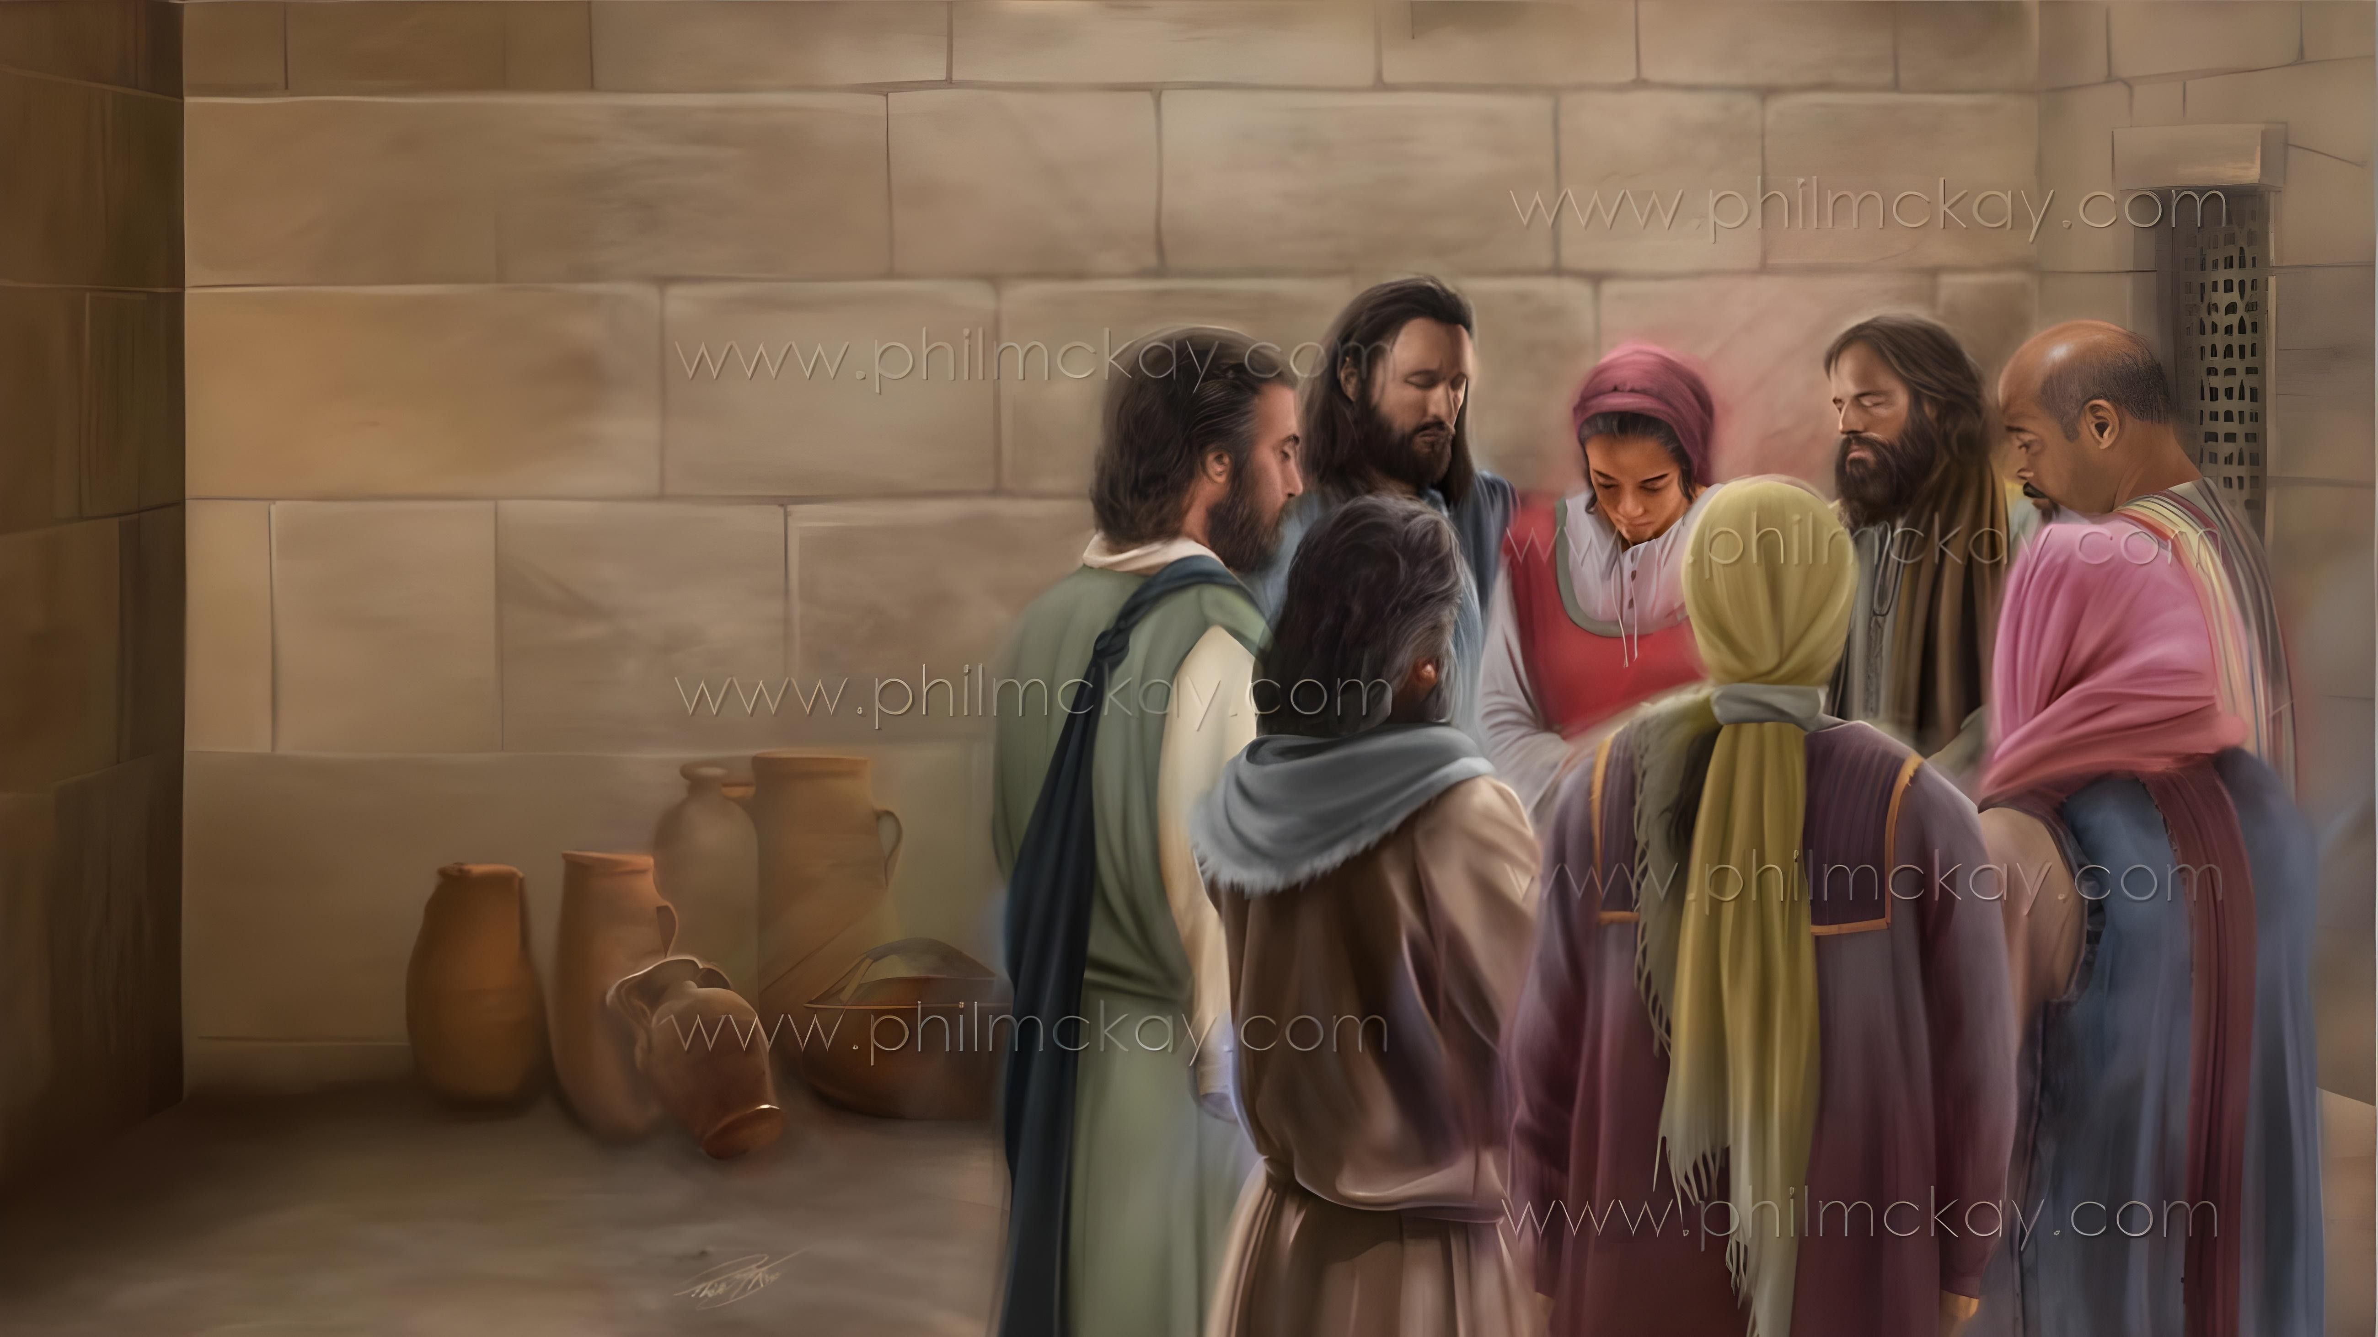
KRBUAH BETERIMA KASIH ENGGAU SEMBIANG
Lesson 2 for January 10, 2026

Slide 2


“Lalu aku nemu, Allah Taala ke udah ngepunka pengawa ti badas tu ba kita, deka nembuka pengawa nya lebuh Hari Jesus Kristus.”
Philippians 1:6

Slide 3

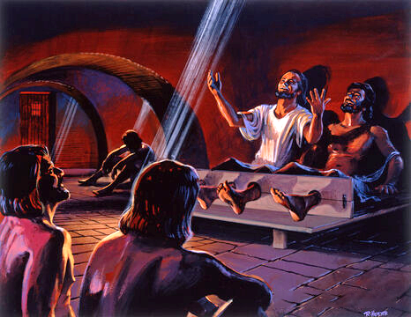

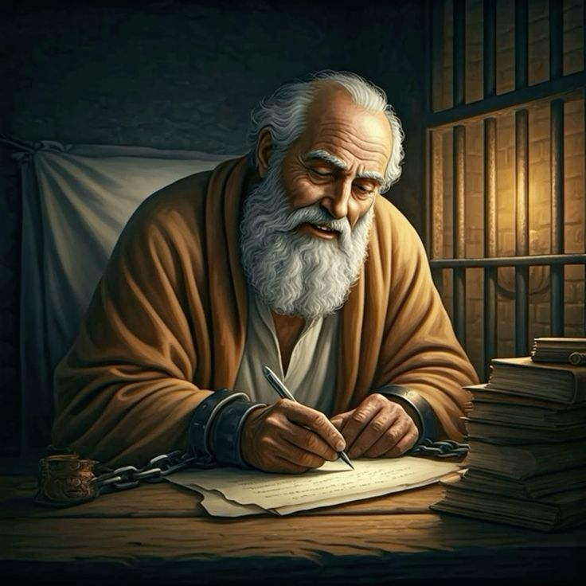






Ukai utai ke mudah pengawa Paul Nyangka nyamai agi nyerah diri alah ari ke dikurung.
Tang leboh iya belagu sembiang dalam rumah jill di Philipi ea tulih ka runding deka nulis surat ngagai bala menyadi lelaki enggau indu ke diau di Philipi enggau Colosee.
Taja pan dijil, nya nadai nagang iya besembiang ngagai Apai, Iya seruran besembiang ka bala sida ke bukai mega.
Kebuah ke meri terima kasih enggau besembiang dalam surat nuju orang di Philippi:
Kebuah beterima kasih (Philippians 1:3-8)
Dipinta besembiang (Philippians 1:9-11)
Besembiang terima kasih leboh maia kena penusah (Philippians 1:12-18)
Kebuah ke meri terima kasih enggau besembiang dalam surat nuju orang di Colossi:
Kebuah beterima kasih (Colossians 1:3-8)
Dipinta besembiang (Colossians 1:9-12)

Slide 4
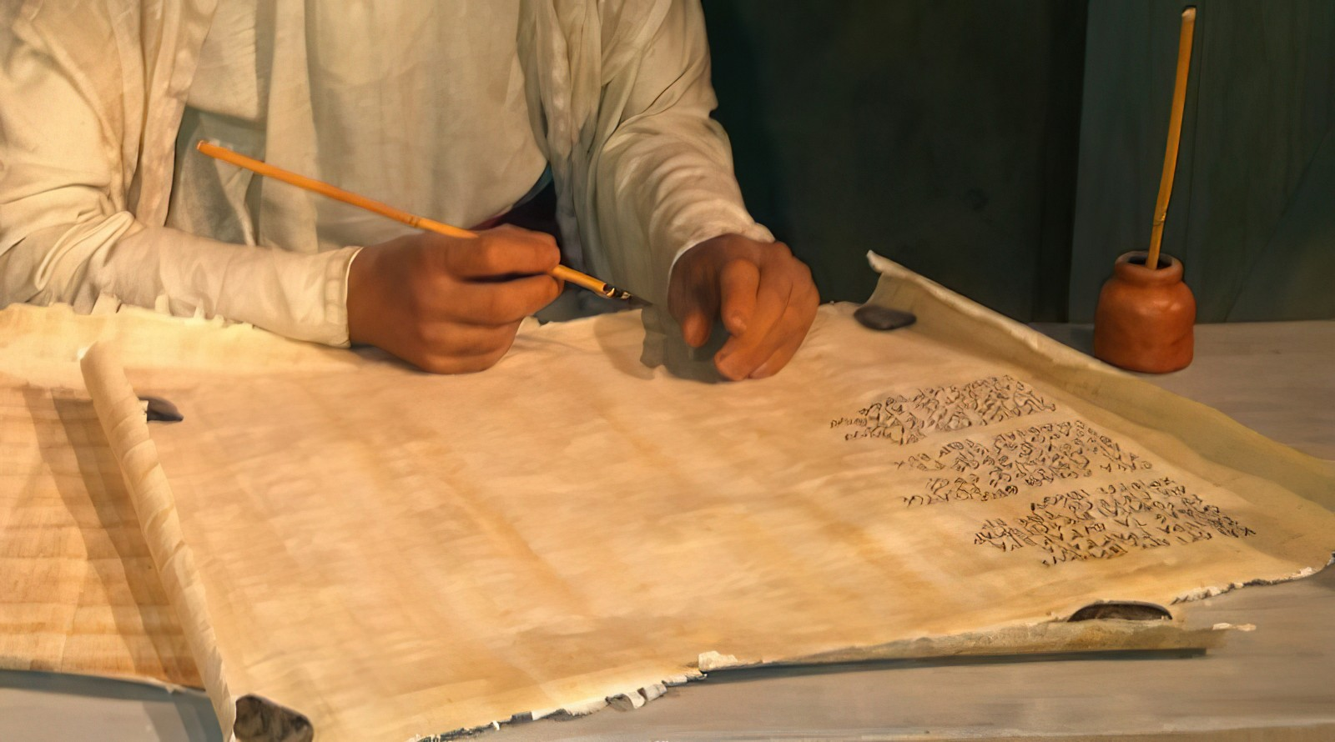
Kebuah meri Terima Kasih enggau besembiang dalam surat nuju orang di Philippi

Slide 5

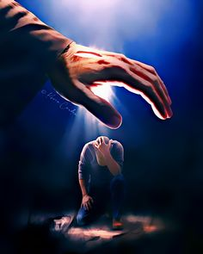
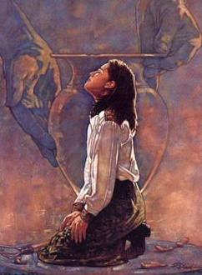
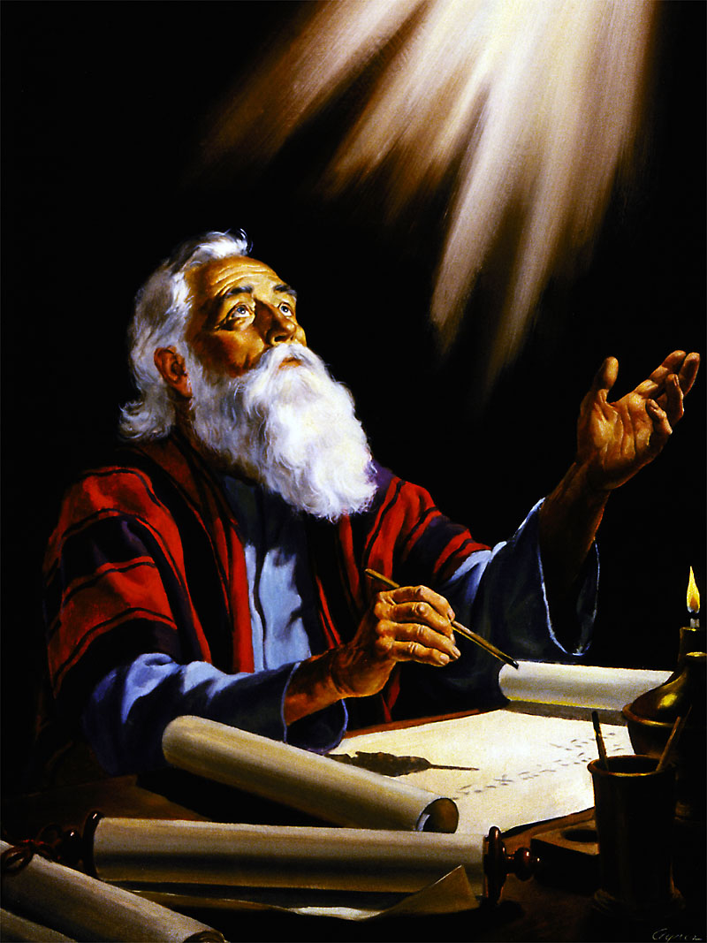
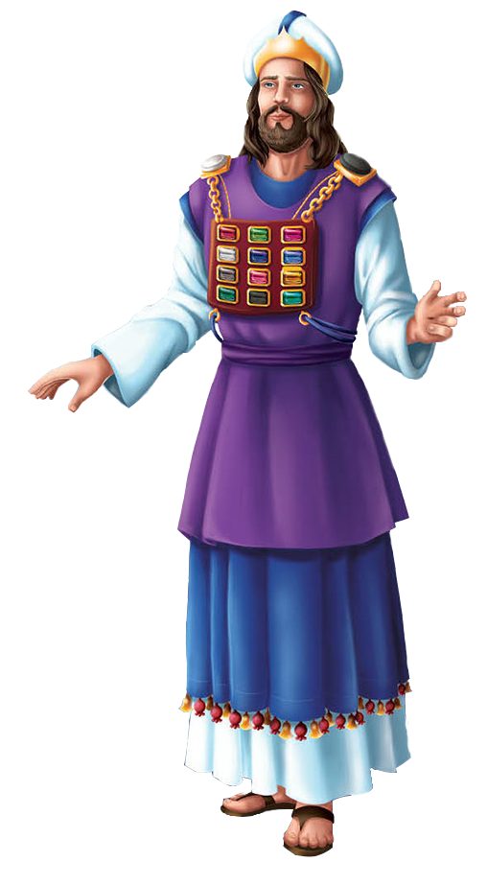
KEBUAH BETERIMA KASIH
“ Lalu aku nemu, Allah Taala ke udah ngepunka pengawa ti badas tu ba kita, deka nembuka pengawa nya lebuh Hari Jesus Kristus” (Philippians 1:6)
Paul ngepun ka surat iya beterima kasih ngagai Allah Taala ke orang ke arap di Philippi (Phil. 1:3), ti pemadu dikerindu iya (Phil. 1:8).
Sebaka enggau Imam besai ke ngena jubah ke bisi nama 12 bengkah bangsa Isreal ke di gaga ari batu berega, ngimbai ati iya leboh bediri nunga Allah Taala, Paul mai “dalam ati iya” tiap iku anggota gerija leboh ia besembiang ngagai Allah Taala ngari ka sida. (Phil. 1:7).
Iya besyukur ke orang Philippi ke tetap ati ngagai Berita manah lalu Allah Taala ngelurus ka sida tiap tiap hari (Phil. 1:5-6).
Kebuah ke ketiga Paul ingatka ka sida udah sama enggau iya ngereja pengawa ti udah diberi Allah Taala ngagai iya, nemuka lebuh iya bejaku ngarika sereta netapka pengamat Berita Manah dalam rumah jil tu tauka di luar. (Phil. 1:7).

Slide 6


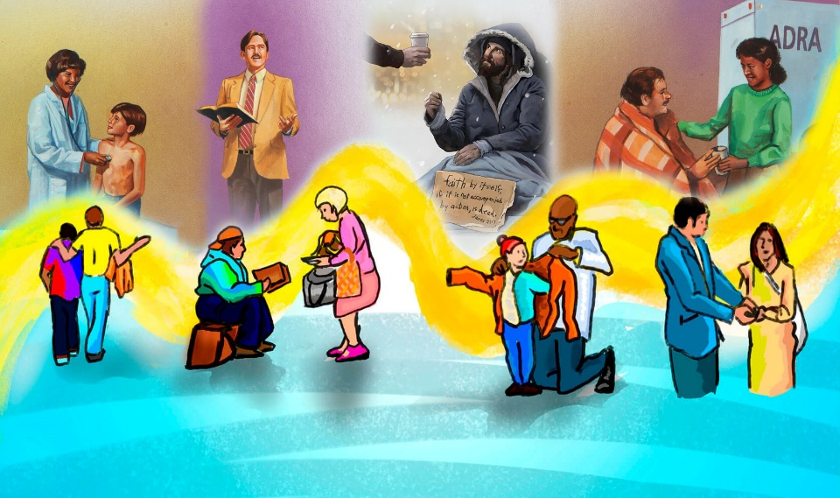
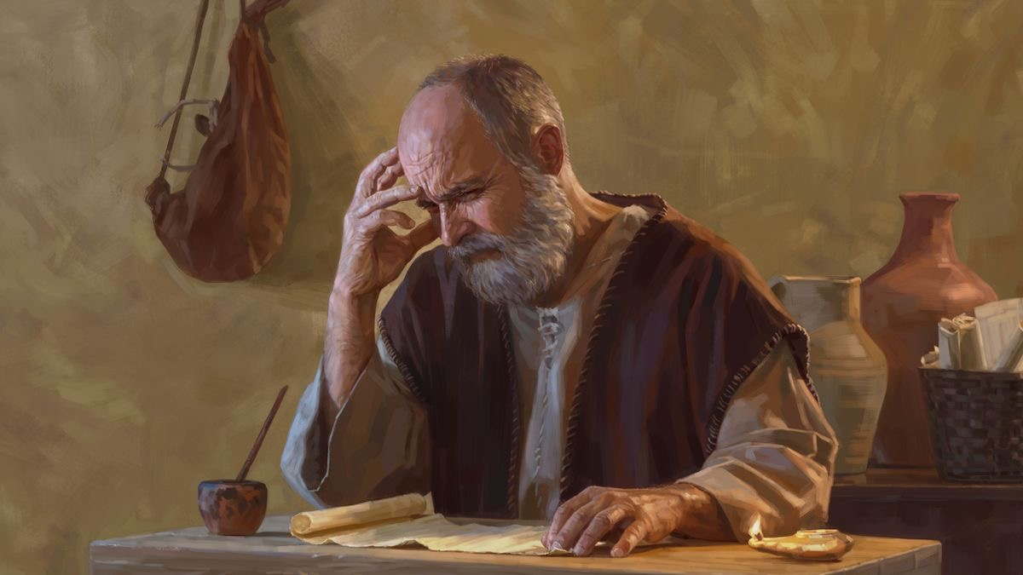
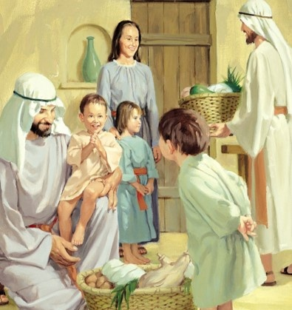
DIPINTA BESEMBIANG
“Tu sampi aku ke kita: minta pengerindu kita majak nambah-menambah, sama enggau penemu enggau penalam perening kita, 10 ngambika kita nemu milih utai ti pemadu badas, lalu nyadi tuchi sereta nadai bepenyalah lebuh Hari Kristus, 11 penuh laban buah pengelurus ti datai ulih Jesus Kristus, ti mai puji enggau mulia ngagai Allah Taala.” (Philippians 1:9-11 NIV)
Kitai ulih mereti ka sembiang ke diulu ka Paul nyadi ka “rantai kebuah” beterima kasih ngagai Allah Taala (Phil. 1:9-11 NIV):
Awakka pengerindu meruan ba nuan
Iya deka ngasoh nuan lebih pintar
Nuan deka ngelala utai ti manah
Nuan deka tuchi serta lurus
Nuan deka mansut buah dalam Jesus Kristus
Tu deka mansut ka mulia enggau puji ngagai Allah Taala
Baka ni pengerindu“Belimpah luah”? Nama kebuah nya beguna amai ba pengidup orang Kristin?

Slide 7
BETERIMA KASIH SERTA SEMBIANG LEBUH DALAM PENUSAH

Slide 8

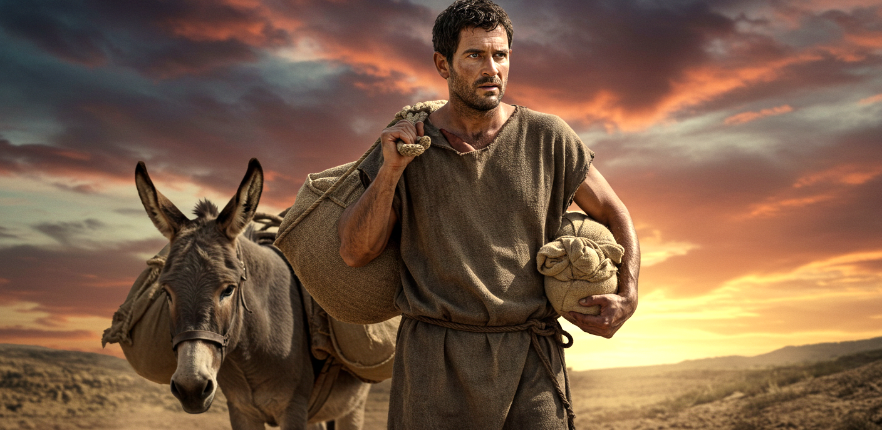
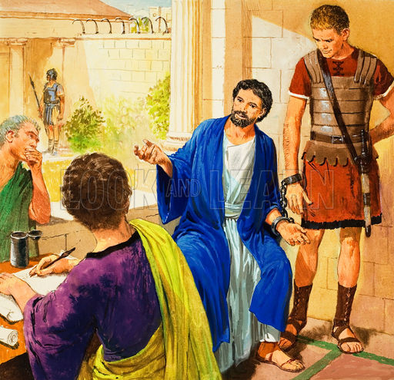
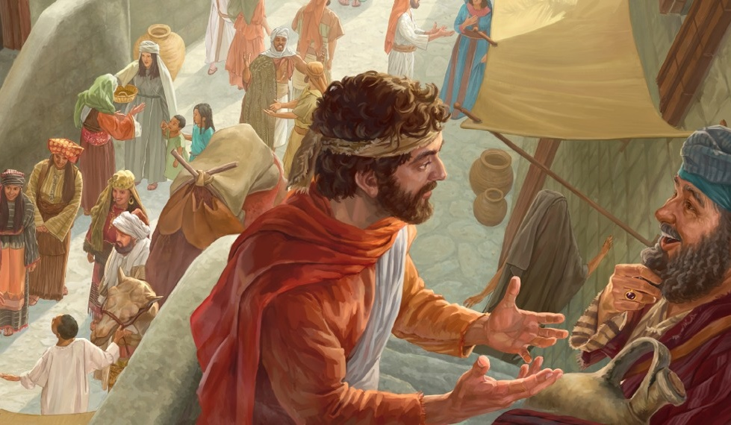
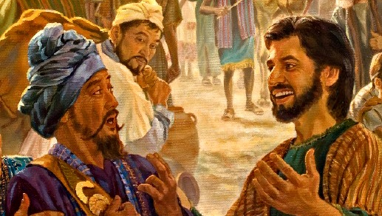
PELUANG KENA NGERING KA BERITA MANAH
' Aku dekaka kita nemu, menyadi, utai ti udah nyadi ba aku amat udah nulung ngerembaika Berita Manah, '
Pilippi 1:12
Leboh orang Philippi nemu Paul udah dijil oleh Rome sida balat amat tusah ati, lalu sida ngasoh Epaphroditus datai nulong bala sida Rasul (Phil. 4:18).
Ari ke tusah ati, Paul meri terima kasih ngagai Allah Taala ketegal ke dijil. Nama kebuah beterima kasih? Laban ketegal nya iya ulih ngerembai ka pengarap ngagai orang, ti enda pia iya nadai peluang ditemu orang (Phil. 1:13).
Tambah ka nya mega ari beteladan ka bala Rasul, sida menyadi ke bukai ke tetap ati diperangsang, lalu belaboh merita ka Injil enda ngira penusah ketegal nya. (Phil. 1:14).
Bisi sekeda bepikir bejako terang terang merita ka Injil deka ngemedis ka Paul, tang meh sechara enda sengaja nulong ngerembai ka iya (Phil. 1:15-18).

Slide 9
Kebuah Beterima kasih serta Besampi dalam Surat nuju Orang di Colossi

Slide 10


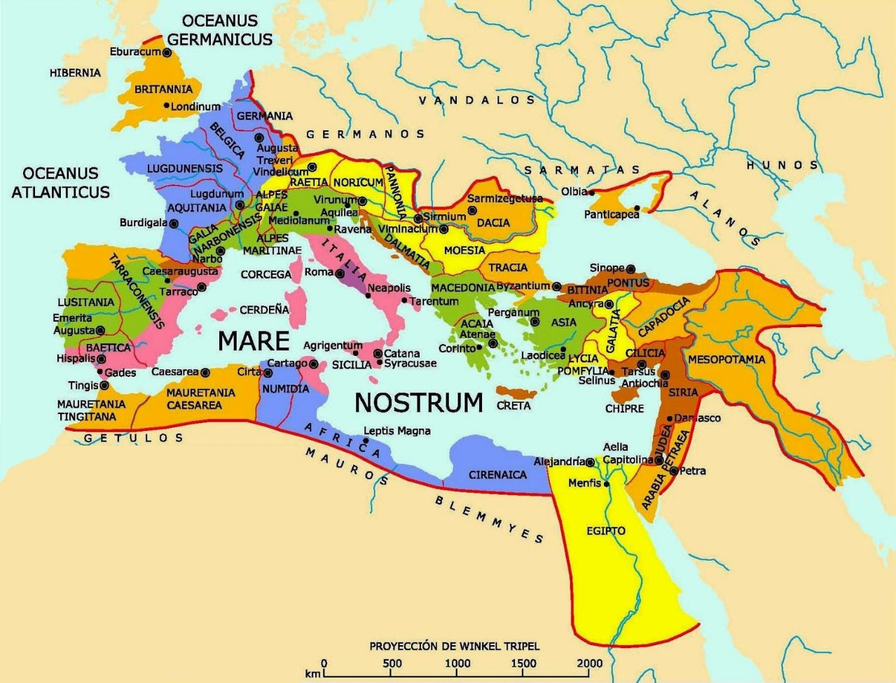
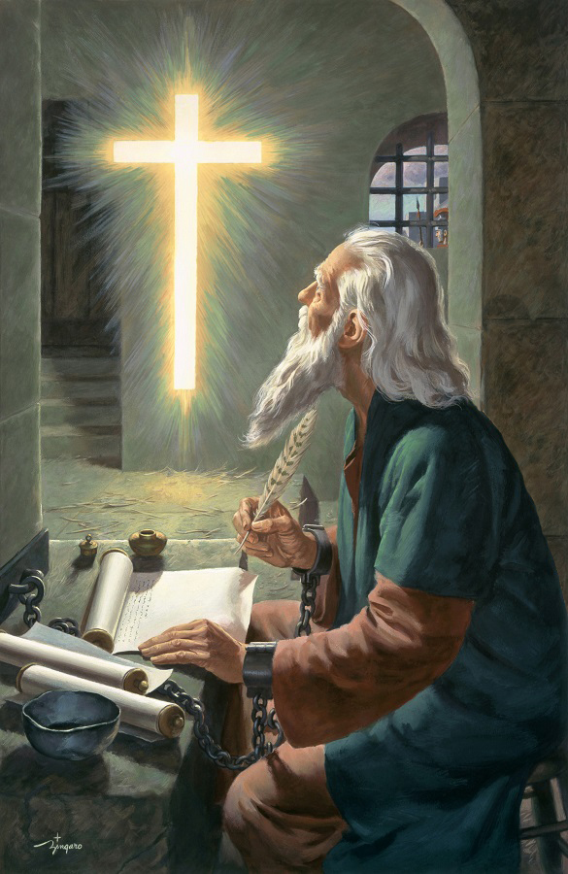

KEBUAH BETERIMA KASIH
“Kami seruran meri terima kasih ngagai Allah Taala ti Apai Jesus Kristus Tuhan kitai, lebuh kami besampika kita” (Colossians 1:3)
Bekering ka leka jako dalam 1 Corinthians 13:13, Paul beterima kasih ngagai Allah Taala ketegal orang di Colossi ngembuan tiga iti jalai pengidup orang Kristin: pengarap , pengadang enggau pengerindu (Col. 1:4-5).
Semua jalai pengidup tu bisi “dalam Jesus Kristus”, nguing ngagai kaul sama enggau“Semua orang Tuchi”, lalu udah dipadah ngagai kitai ngena “jako ti bendar dalam Injil”.
Paul nerang ka Injil tu ukai semina bedau di tusi nngagai orang di Colossi, tang “ngagai serata Dunya” (Col. 1:6)
Kuasa Allah Taala, ke dikerembai ngena Injil oleh saup Roh Alkudus ngasoh Bup Kudus nya “jako meri pengidup” (Phil. 2:16). Reti nya 'ketegal ke nerima berita Injil kita bisi pengadang ti disedia ke kita di serega. (Col. 1:5).

Slide 11



SEMBIANG PEMINTA
“Nya kebuah, kenyau ari maya kami ninga nya, kami enda ngetu besampika kita, minta kita dipenuhka enggau penemu pasal peneka Allah Taala, sereta enggau semua penemu-dalam enggau pemereti ti datai ari Roh Kudus.” (Colossians 1:9)
Paul besembiang minta maioh utai nyengkaum maioh utai ke badas ngagai orang di Colossi (Col. 1:9-11):
Besampi minta kitai dipenuhka enggau penemu pasal peneka Allah Taala
Awakka idup nyadi anak Allah Taala, ke ngerindu ka iya dalam semua utai.
Awakka mansut ka buah serta mansang dalam penemu.
Awakka dikering ulih kuasa Allah Taala ngambi ka nemu besabar.
Sampi tu digaga kena meri “Pengaga ati beterima kasih ka Apai” (Col. 1:12).
Bisi empat bengkah jalai kena Allah Taala ke ngasoh sembiang Paul nyadi nyata ba kitai:
Bup Kudus (Psalm 119:105)
Roh ti Benabi (Rev. 19:10), dipandang oleh Ellen G. White
Iring Allah Taala (Col. 4:3)
Roh Alkudus (Is. 30:21)

Slide 12

“Pengidup kitai ditanchang dalam pengidup Kristus; kitai mesti seruan dampih ngagai iya, bekungsi enggau iya, roti pengidup ti datai ari Serga, nyauk ari ai engkeching ti seruan segar, ke mansut ka reta tengkira ke belimpah limpah. Enti kitai nyimpan Tuhan dalam ati kitai serta beterima kasih enggau meri puji ngagai iya, kitai deka seruan segar dalam pengarap kitai. Sembiang kitai nyadi ka chara kitai berandau enggau Allah Taala baka ke berandau enggau pangan kitai. Iya deka madah ngagai kitai kediri pasal utai ti enda ditemu kitai. Bisi maya kitai tak gaga ati asai ke begulai enggau Tuhan Jesus. Bisi maya ati kitai asai ke angus dalam kitai leboh iya mansang deka bejako enggau kitai baka iya ke enggau Enoch. Leboh utai tu nyadi, gaya pengidup orang kristin nya dipeda pengumbas iya pemanah, ngemaroh kediri, lemah lembut, enggau baroh ati, ti mandang ke iya udah bepangan enggau Tuhan Jesus serta belajar ari iya.”
EGW (Christ’s Object Lessons, p. 129)

